Slide 1
龙架构携手OpenEuler社区共建软件生态
共筑国产基础软硬件美好未来
侯芳东
龙芯中科服务器操作系统研发负责人

Slide 2
目录
1
2
3
4
初心使命
贡献模式
建设成果
未来展望
龙芯发展历程
龙芯3大系列CPU
龙芯桌面服务器处理器
时代在召唤
多样化架构支持
完整的LoongArch技术体系
三大技术领域优势
代码贡献
LoongArch版本历程
社区支持
社区LoongArch软件生态

Slide 3
1. 初心使命
发展中国的计算机事业，支撑产业发展，推进世界IT产业的技术创新

Slide 4




龙芯的发展历程
面向国家信息化建设需求，面向国际信息技术前沿，构建自主开放的软硬件生态和信息产业体系
市场化运作，把科研技术转换成产品
形成工控和信息化两个市场方向
科创板上市，国产CPU第一股
基于龙芯CPU形成完整的信息产业体系
2010
2022
2001
2021
2023
国家投资，在中科院启动CPU研发，
完成了近十年的技术积累
推出自主指令集LoongArch架构
加入龙蜥社区，创始成员
发布最新一代CPU 3A6000
建成LoongArch开源基础软件技术体系

Slide 5
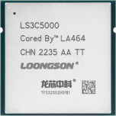
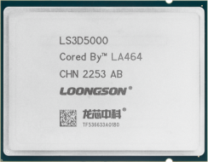
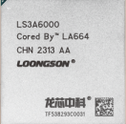
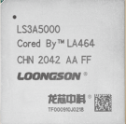

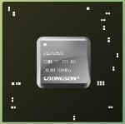

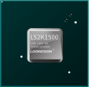
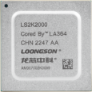
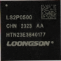


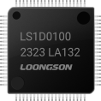

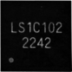
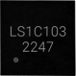
龙芯CPU三大产品系列定位
LS3A/3B5000
LS3C5000
LS3D5000
LS3A6000
LS3C6000
LS3D6000
LS3E6000
龙芯3号
CPU系列
面向桌面和服务器应用
2.5GHz
4×LA464
2.2GHz
16×LA464
2.2GHz
32×LA464
2.5GHz
4×LA664
龙芯2号
SOC系列
面向工控和终端应用
LS2K0500
LS2K1000LA
LS2K1500
LS2K2000
LS2P0500
LS2K0300
LS2K3000
LS2P0300
500MHz
1×LA264
1.0GHz
2×LA264
1.0GHz
2×LA264
1.4GHz
2×LA364
打印机专用芯片
龙芯1号
MCU系列
面向嵌入式专门应用
LS1C0203
LS1C102
LS1C103
LS1D0100
32MHz
LA132
32MHz
LA132
8MHz
LA132
2021
2023
未来

Slide 6
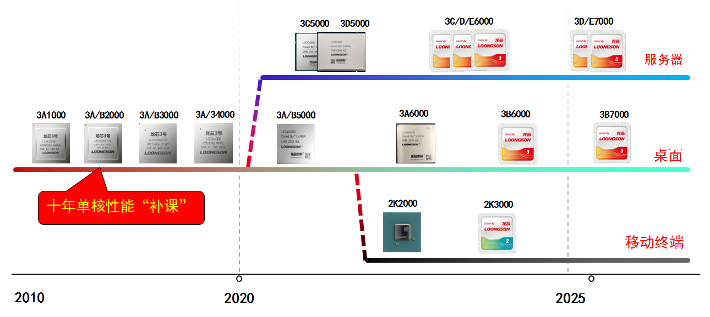
龙芯桌面/ 服务器CPU系列

Slide 7
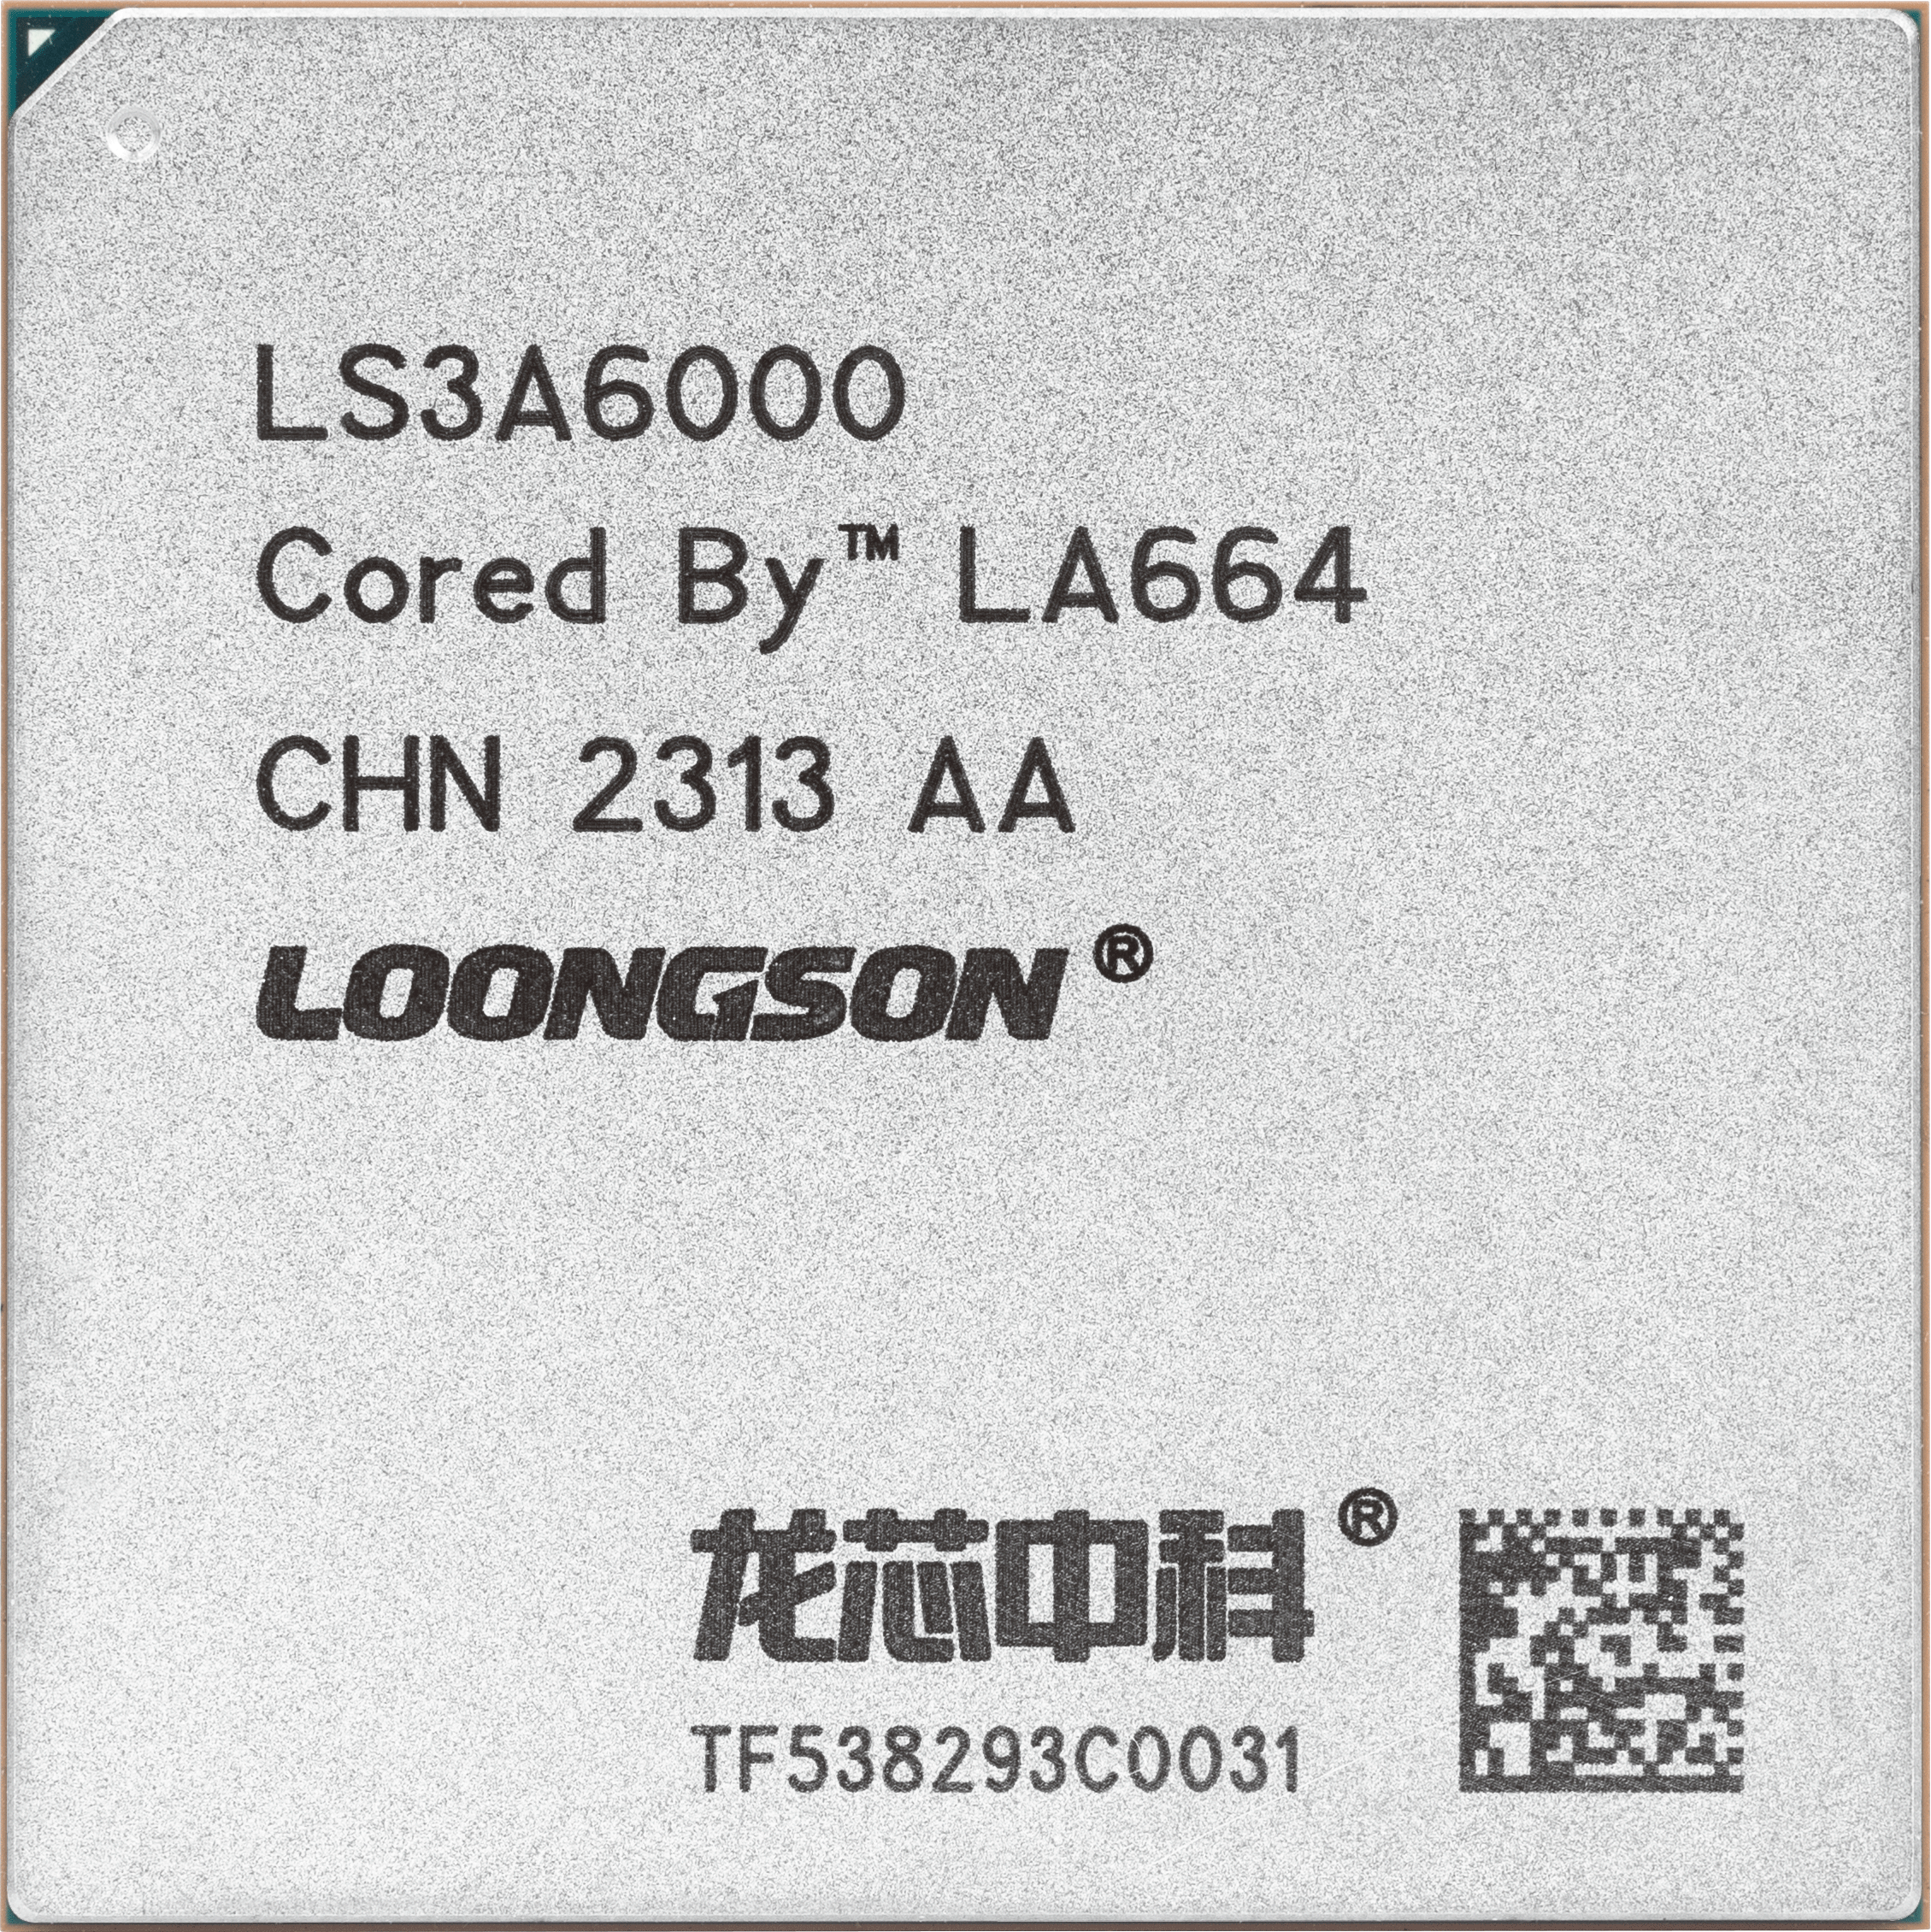


龙芯第四代产品的Tock“三剑客”
针对服务器的产品线3C/D/E6000服务器CPU,Tock：基于上一代产品的相同工艺进行结构优化
3A6000桌面CPU
4核8线程
3C/D/E6000服务器CPU
16/32/64核32/64/128线程
2K3000移动终端CPU
8核8线程
LA664微结构（6发射双线程）
达到酷睿10代四核CPU性能
突破同时多线程技术（SMT2）
LA664微结构
龙芯服务器CPU性能成倍提高
突破片间高速互联技术（龙链）
LA364微结构
极致性价比、低功耗
突破GPGPU技术

Slide 8
性能达到酷睿10代四核CPU水平
2.5GHz龙芯3A6000（效率高） vs. 3.6GHz i3-10100 （频率高）
走出一条基于成熟工艺、通过设计优化提升性能的道路
相同工艺条件下，性能与Intel、AMD相当，下一步争取使用成熟工艺达到Intel、AMD先进工艺CPU的性能
SPEC CPU 2006
SPEC CPU 2017
Stream
UnixBench
3A6000
i3-10100
CPU 型号 | SPEC CPU 2006 |  |  |  | SPEC CPU 2017 |  |  |  |  |  | Stream |  | UnixBench
 | INT | FP | INT_rate | FP_rate | INT_ rate1 | FP_ rate1 | INT_ rate8 | FP_ rate8 | INT_ speed | FP_ speed | 单线程 （MB/s） | 四线程 （MB/s） | 单线程 | 多线程
3A6000 | 43.1 | 54.6 | 155 | 140 | 5.05 | 7.78 | 21.3 | 21.0 | 6.66 | 18.1 | 32211 | 42468 | 2303 | 7608
i3-10100 | 43.6 | 57.4 | 129 | 123 | 5.57 | 8.56 | 20.4 | 18.7 | 7.17 | 15.9 | 25409 | 21336 | 2049 | 7302

Slide 9

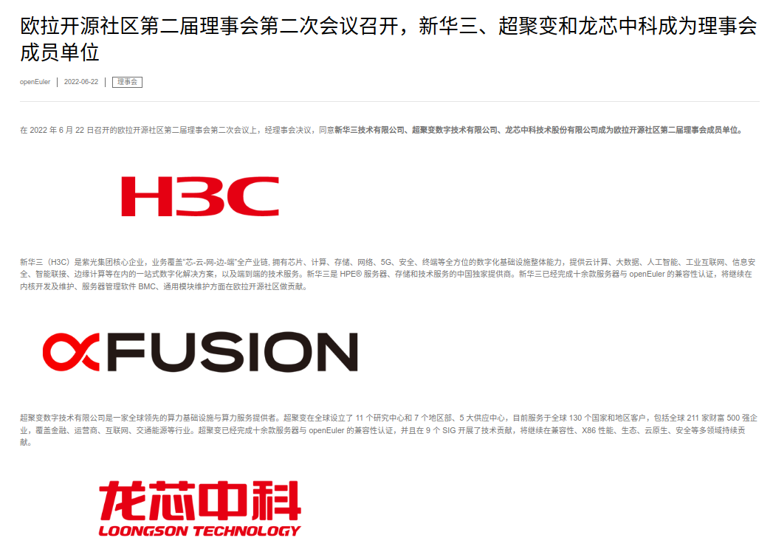
时代在召唤，中国的基础软件发展向何处去
2021年11月，龙芯加入欧拉开源社区，2022年6月，龙芯中科成为欧拉开源社区第二届理事会成员单位
2021年11月，应欧拉开源社区邀请，龙芯签署CLA（贡献者许可协议），正式加入欧拉开源社区。
2022年6月，欧拉开源社区第二届理事会决议，龙芯中科技术股份有限公司成为欧拉开源社区第二届理事会成员单位。
过去基础系统软件的技术发展主要都是靠国外公司及机构个人在支撑，而来自中国的贡献和力量很少。 OpenEuler社区聚集中国基础软件方向的主要核心力量，向着国际性有重要影响力的软件社区目标迈进，为国际开源软件和IT产业发展贡献中国力量。
相信我们有这个能力，可以向历史交出我们的答卷。

Slide 10
2. 贡献模式
多样化的指令集架构，完整的开源基础软件技术体系，三大优势技术领域团队助力欧拉社区发展

Slide 11
LoongArch:欧拉社区的多样化架构支持
LoongArch是龙芯推出的开源世界顶层指令架构
62
183
243
258
X86/商业指令集
ARM/商业指令集
RISC-V/开源指令集
LoongArch/国产指令集
如同国际电信网络需要对国家地区进行编号，开源软件世界对指令架构也进行身份编号。
经国际开源软件界GNU组织分配，LoongArch架构获得了编号为258的专属编号，即ELF可执行文件的e_machine编号，所有软件中都会嵌入对应的指令架构编号

Slide 12
完整的LoongArch架构开源基础软件技术体系支撑社区发展
与指令架构相关的上百个国际开源软件社区都已经实现对LoongArch架构的原生支持
社区 | 首次支持LA架构的版本 | 发布时间
Linux | 5.19 | 2022年6月
GCC | 12.1 | 2022年5月
Binutils | 2.38 | 2022年2月
Glibc | 2.36 | 2022年8月
QEMU | 7.1 | 2022年8月
LLVM | 16.0 | 2023年3月
Golang | 1.19 | 2022年8月
Rust | 1.71 | 2023年7月
.Net | 7.0 | 2022年4月
V8 | 9.5 | 2021年8月
FFmpeg | 5.0 | 2022年1月
开源软件基石Linux内核： 持续支持龙芯全系列CPU和桥片
开源世界两大支柱性编译器：GCC/LLVM支持LoongArch全量指令集和特性
新兴与传统编程语言：Rust、Golang、Pascal等全面支持LoongArch
主流应用开发框架：Nodejs、.Net社区等支持龙芯
国际开源社区首次支持Loongarch版本时间
视频图形图像领域性能库：实现各向量位宽的汇编优化

Slide 13
发挥三大技术领域优势，助力欧拉社区发展
龙芯中科在这三类核心技术领域持续投入，高效建设起完整的LoongArch基础软件生态，设置有专业的技术团队参与开源社区建设
性能优化
编译系统
系统架构
人工智能、图形、图像、视频编解码、加解密等领域性能库
编译器、编程语言、虚拟机运行环境、二进制翻译系统
操作系统内核、各类驱动、分析调试工具、基础支持库
FFmpeg
libyuv
openssl
libvpx
Rust
Golang
Javascript
Pascal
ebpf
kdump
ftrace
ltrace
OpenBLAS
pixman
SDL
DPDK
GCC
Binutils
LLVM
Python
UEFI/ACPI
Linux
kernel
QEMU
Glibc
开源软件种类数以万计，开源操作系统发行版所包含的软件包数量达到数万个
但从指令集生态建设的视角看开源软件，庞大开源技术体系依靠三类核心技术、百种基础软件支撑
核心是系统架构、编译系统、性能优化三类核心技术，所涉及的开源软件项目数量大约是百种

Slide 14
龙芯中科是向编译系统社区贡献量最大的国内厂商
累计向近200个开源社区贡献超百万行的代码，在社区的国际贡献排名屡居前五，大量龙芯员工担任开源社区Maintainer，并直接参与到欧拉社区各SIG组的工作
226,916
162,891
41,253
31,147
28,768
41,253
Gcc社区贡献代码行数
LLVM社区贡献代码行数
Golang社区贡献代码行数
Rust社区贡献代码行数
FPC社区贡献代码行数
JS V8社区贡献代码行数

Slide 15
3. 建设成果
龙芯最新服务器产品支持，稳定的版本迭代，积极投入欧拉社区的建设

Slide 16
欧拉社区OpenEuler OS LoongArch版本历程
已完成2个LTS版本：22.03LTS、24.03LTS正式版本的研发、发布，当前正在进行OpenEuler24.03LTS SP1版本研发
OpenEuler22.03 LTS LoongArch 正式版本(everying全量版本)发布
准备24.03LTS SP1 LoongArch版本发布
2023.11
2024.12
2023.6
2024.6
OpenEuler22.03 LoongArch preview 预览版发布
OpenEuler24.03LTS LoongArch版本发布

Slide 17
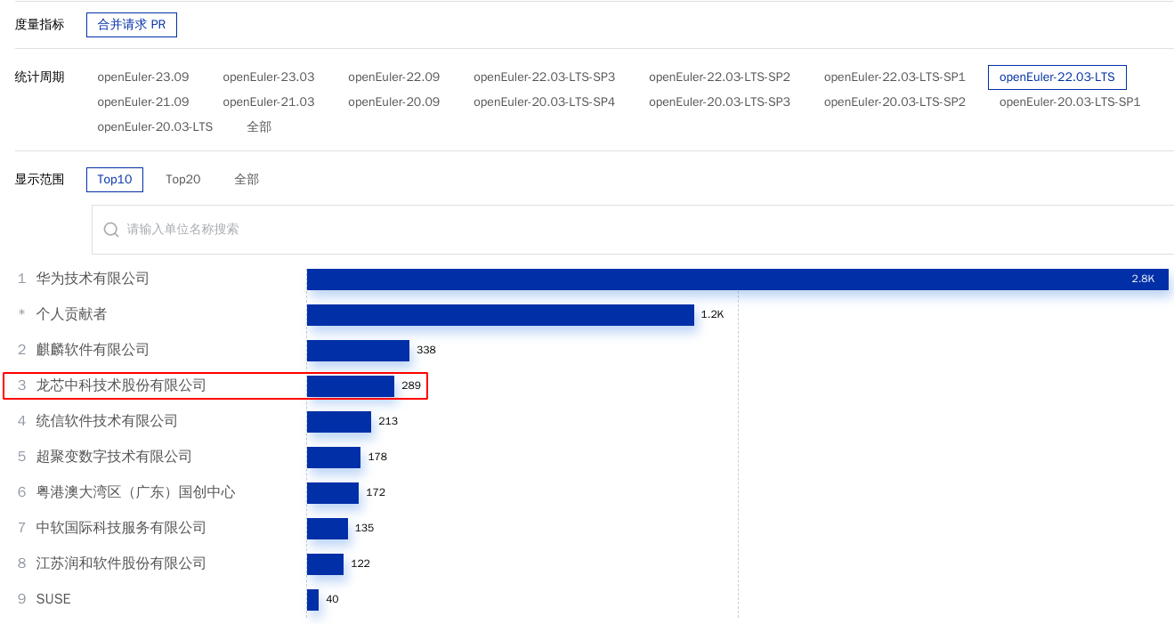
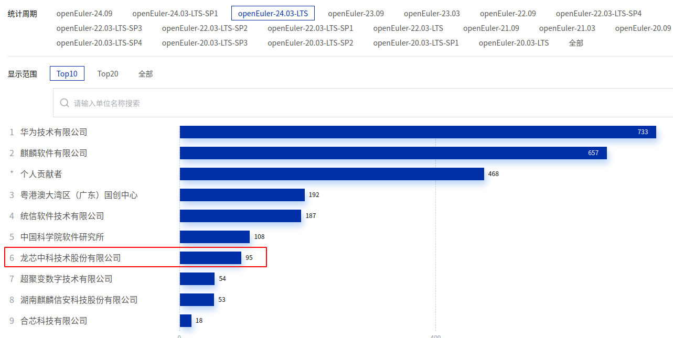
鼎力支持、保障社区版本研发
200+ Core
6000+ TC
500+ Issue
构建基础设施支持
Loongarch版本测试支持
社区Loongarch版本QA
部署构建服务器，承担社区构建、测试服务，7×24小时响应
社区Loongarch版本系统测试用例
内核、KVM虚拟机、工具链、RPM系统集成等方面

Slide 18























LoongArch版本生态：原生支持Linux全部主流应用开发环境
云计算
大数据
数据库&中间件
浏览器
基础函数库
基础开发环境
编程语言

Slide 19
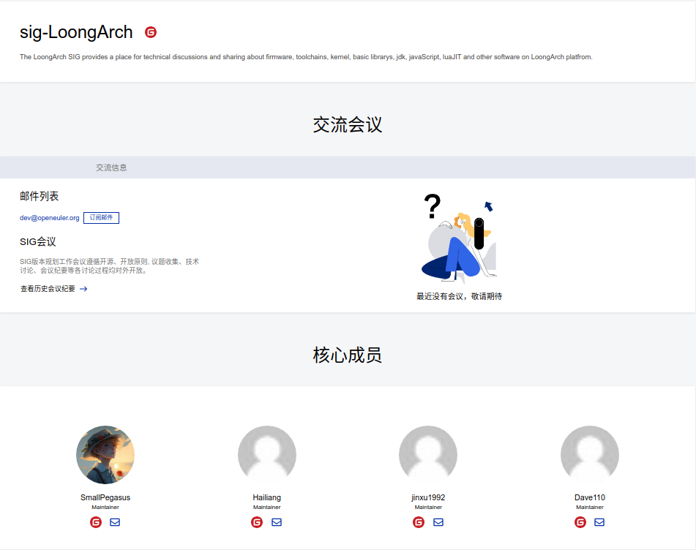
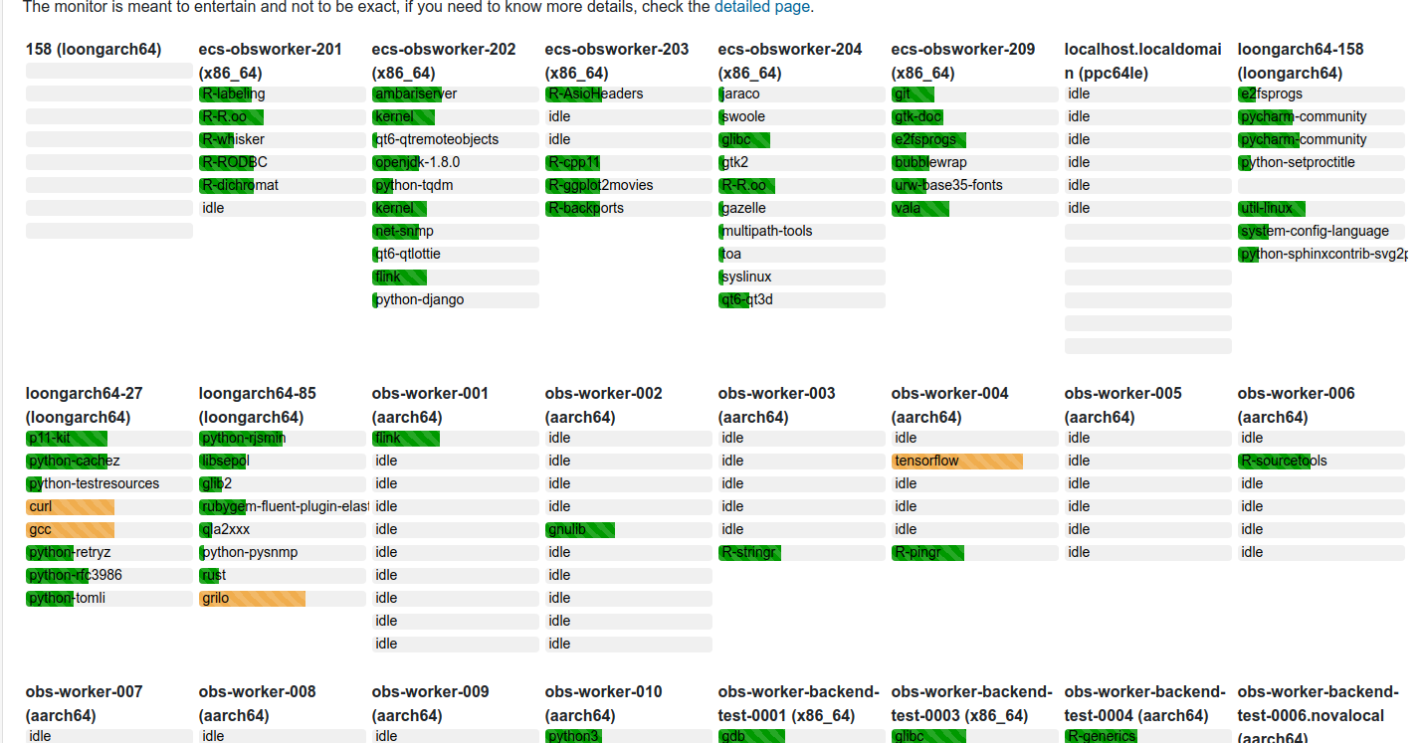
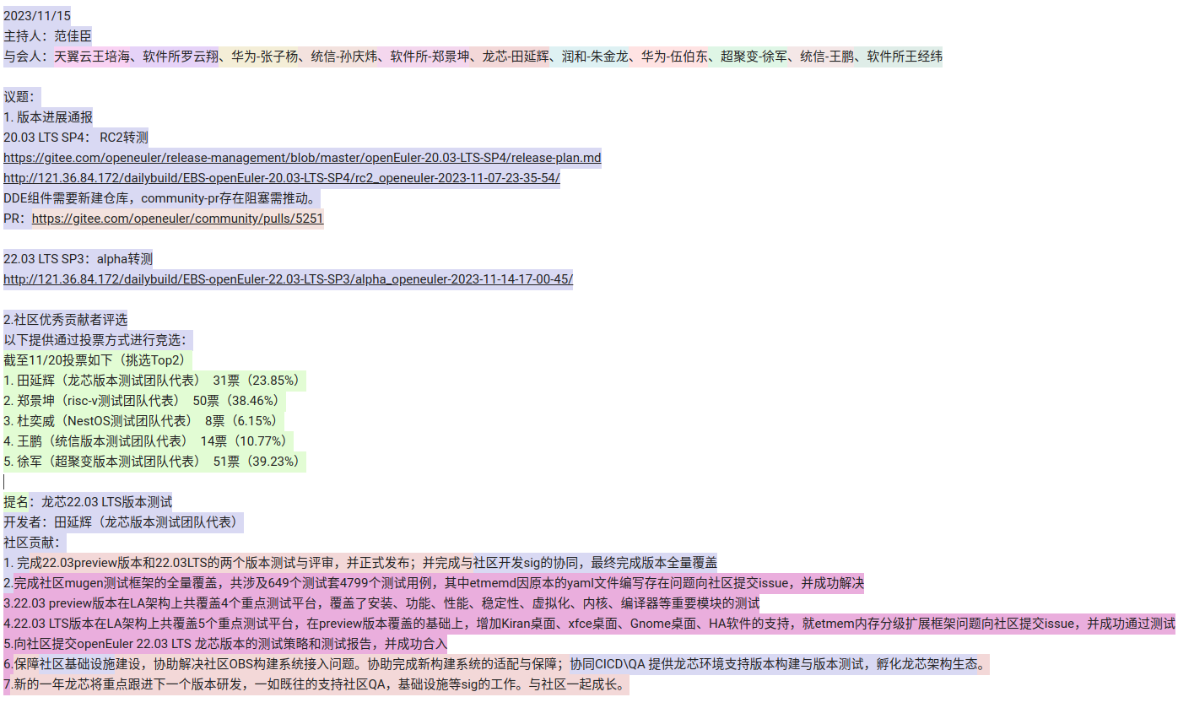
全方位参与欧拉社区建设
成立sig-LoongArch组，推动社区LoongArch版本研发；参加社区sig-QA组 QA活动，完成LoongArch版本的测试与评审发布。 参加社区基础设施建设等，协助社区解决构建系统接入等问题。
sig-LoongArch
社区构建系统:LoongArch构建机
参与社区sig-QA评优

Slide 20
4. 展望未来

Slide 21
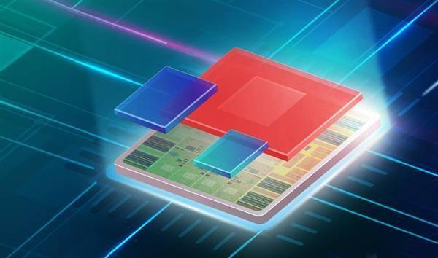

展望未来
现在是发展中国的计算机事业和关键核心技术的黄金时期
我们将不忘初心、继续前进，持续投入开源社区建设
为把欧拉社区建设成有国际影响力的操作系统社区，持续支持多样化的指令集和算力架构贡献我们的力量

Slide 22
THANKS

